Slide 1
Prediksi Probabilitas Keterlambatan Proyek Multi Sumber Daya Terbatas
Muktibaskara Kusbianto, Muhammad Abdillah Kais Al Akmal, Muhammad Ainul Yaqin
Fakultas Sains dan Teknologi, UIN Maulana Malik Ibrahim Malang
Studi kasus: 8 subproyek Super ERP Farm Nation Enterprise
Notes:
Presentasi hasil penelitian PRE-02 untuk naskah Jurnal Pustaka Data.

Slide 2
Manajer proyek butuh peluang telat, bukan sekadar label
1
Sumber daya dipakai bersama
Tujuan penelitian
Keterlambatan satu aktivitas menahan aktivitas lain yang menunggu orang yang sama
Membangun dan membandingkan model yang memprediksi probabilitas keterlambatan > 5% dari baseline, dari kondisi proyek saat monitoring, lalu menguji kalibrasinya dan menentukan ambang peringatan dini.
2
EVM memberi satu angka
Ramalan durasi deterministik, tanpa tingkat keyakinan
3
Model ML jarang dicek kalibrasinya
Probabilitas 0,8 hanya bermakna bila ±80% proyek dengan nilai itu benar-benar telat

Slide 3
Data historis dibangkitkan dari dokumen PMP
8 PMP
Simulasi
Monitoring
Dataset
337 aktivitas, sumber daya per peran, 171 risiko
1.000 iterasi random per subproyek: CR 10%, risiko sesuai register, antrean FCFS
Kondisi dicatat di 25%, 50%, 75% jadwal; hanya info s.d. hari itu
24.000 observasi, 7 variabel, label telat > 5% (44,8%)
→
→
→
Faktor dampak risiko f = 0,4 dipilih agar median keterlambatan P-FNE-08 (+5,3%) cocok dengan analisis risiko kuantitatif PMP-08 (P50: 21 dari 20 minggu).

Slide 4
Empat model, tiga cara kalibrasi, diuji per subproyek
LR
Logistic Regression
Validasi leave-one-subproject-out
Latih di 7 subproyek, uji di subproyek ke-8, ulang 8 kali
RF
Random Forest
Kalibrasi: Raw, Platt, Isotonic
GB
Gradient Boosting
Kalibrator dilatih dari subproyek lain di data latih
NN
Neural Network sigmoid
Metrik & uji
Brier, BSS, ECE, ROC-AUC · bootstrap 2.000× · Holm · Wilcoxon

Slide 5
Gradient Boosting paling akurat dan paling terkalibrasi
0,367
Brier skill score GB: 37% lebih akurat dari tebakan naif
0,056
ECE GB: selisih rata-rata probabilitas vs kejadian aktual
0,815
ROC-AUC GB (RF 0,818, setara)
Notes:
Selisih Brier GB vs RF -0,0043 [-0,0066; -0,0020], signifikan. NN BSS negatif (-0,053).

Slide 6
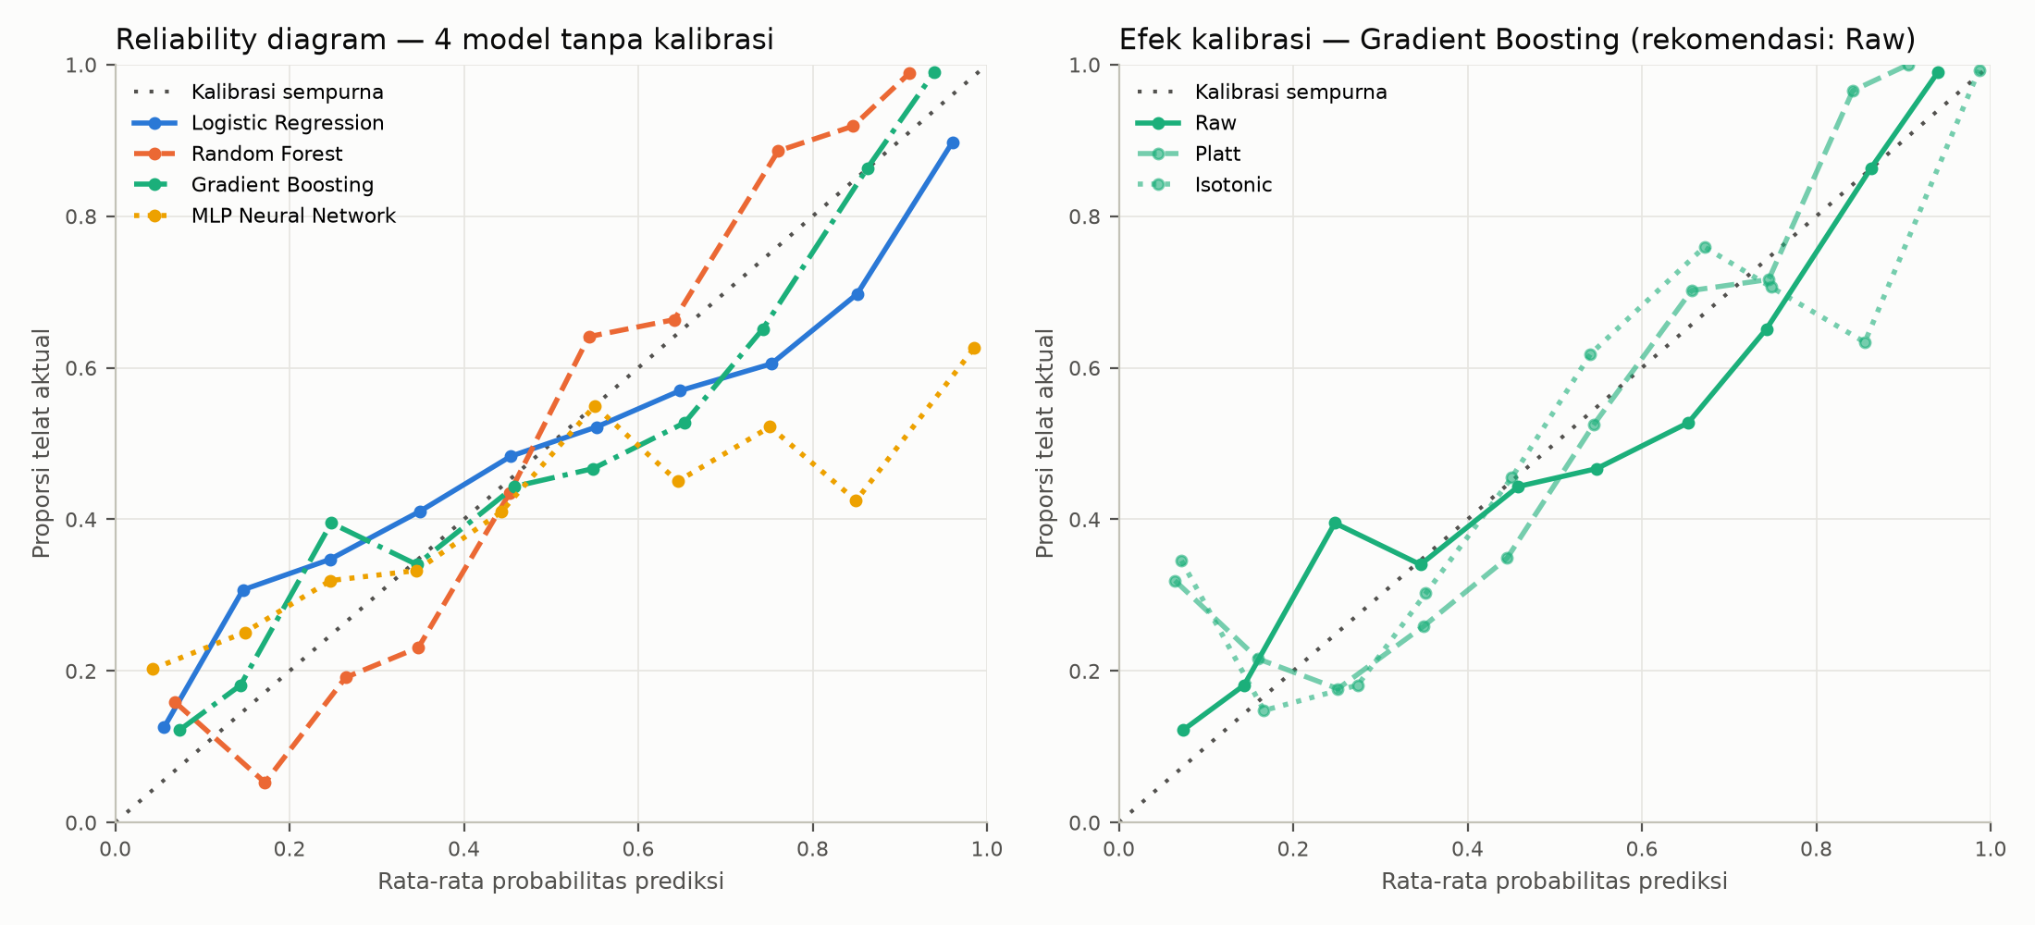
Kalibrasi tambahan malah memperburuk
Kenapa?
Kalibrasi tidak berpindah antarproyek
ECE GB 0,16 → 0,20 bila Platt dilatih dari proyek lain; 0,03 bila dari proyek sendiri
GB sudah terkalibrasi
Model yang sudah baik tidak butuh kalibrasi lagi (Niculescu-Mizil & Caruana, 2005)
Kiri: kurva makin dekat garis diagonal = makin terkalibrasi. Kanan: Platt dan Isotonic menjauhkan GB dari diagonal.

Slide 7
Hasil uji hipotesis
Kode | Hipotesis | Keputusan | Bukti
H1 | LR lebih akurat dari naif dan terkalibrasi | Diterima sebagian | Lebih akurat, tetapi slope 0,586 (terlalu ekstrem)
H2 | RF lebih akurat dari LR | Diterima | Brier −0,0197
H3 | GB Brier & ECE terkecil | Diterima | Unggul di 6 dari 6 uji
H4 | NN lebih akurat dari LR | Ditolak | NN terlalu yakin: 27% prediksi ekstrem
H5 | Platt/Isotonic menurunkan ECE | Ditolak | Hanya membaik pada NN
Keunggulan signifikan pada gabungan iterasi, tetapi tidak konsisten di setiap subproyek (uji Wilcoxon): GB > RF hanya di 5 dari 8 subproyek.

Slide 8
Makin lama proyek berjalan, makin tepat prediksinya
0,725 → 0,915
ROC-AUC GB dari seperempat ke tiga perempat jadwal
Peringatan dini memberi waktu bertindak lebih panjang, tetapi lebih sering keliru. Sejalan dengan Kula dkk. (2023): prediksi makin akurat saat informasi bertambah.

Slide 9
Peringatan dini: separuh proyek telat terdeteksi di awal
56,7%
81,0%
38,0%
proyek yang akhirnya telat sudah diperingatkan pada titik 25% (ambang 0,485)
sudah pernah diperingatkan sampai titik 75%
proyek tepat waktu pernah dapat peringatan palsu
Hijau · P < 0,35
Kuning · 0,35 – 0,65
Merah · P ≥ 0,65
Pemantauan rutin
Pantau ketat, tindakan ringan
Tindakan mahal, eskalasi
Peringatan palsu umumnya proyek yang nyaris telat: median keterlambatan 3,6% (ambang 5%).

Slide 10
SPI jadwal adalah sinyal paling kuat
Bukan berarti dependency tidak penting
Pergeseran dependency berkorelasi dengan telat (ρ 0,30), tetapi juga kuat dengan SPI (ρ −0,69). Begitu SPI diketahui, informasinya sudah tercakup. CR menunjukkan paradoks Simpson antarsubproyek.

Slide 11
Batas generalisasi: kasus P-FNE-08
14,7%
54,0%
Keterbatasan
Data historis hasil simulasi dari PMP
Hanya 8 subproyek
Antrean sumber daya hanya FCFS
Propagasi antarsubproyek belum dimodelkan
rata-rata prediksi GB untuk P-FNE-08
proporsi telat aktual P-FNE-08
Subproyek terpendek (62 hari, ambang 5% hanya 3,1 hari) dengan utilisasi terendah: berada di luar kondisi yang dilihat model dari 7 subproyek lain. Normalisasi fitur tidak memperbaikinya.

Slide 12
Kesimpulan
GB tanpa kalibrasi tambahan: probabilitas paling akurat dan terkalibrasi (Brier 0,172; ECE 0,056)
Kalibrasi harus memakai data proyek yang sama, bukan proyek lain
Zona Hijau/Kuning/Merah layak dipakai; tindakan mahal sebaiknya menunggu titik 50%
Lanjutan: validasi dengan data realisasi, kalibrasi ulang bertahap, tambah proyek

